Slide 1
BÁO CÁO BÀI TẬP LỚN HỌC PHẦN: TRÍ TUỆ NHÂN TẠO ĐỀ TÀI: XÂY DỰNG PHẦN MỀM TRÒ CHƠI PUZZLE (9 ô, 8 số) SỬ DỤNG 2 GIẢI THUẬT TÌM KIẾM BFS và A*
Nhóm sinh viên thực hiện:
Giáo viên hướng dẫn: TS.Phan Thị Thu Hồng
STT | Họ tên | Mã SV
1 | Lưu Văn Hưng | 621093
2 | Trần Văn Thắng | 621079
3 | Trần Thanh Bình | 621057

Slide 2
1
GIỚI THIỆU BÀI TOÁN
2
GIẢI THUẬT BFS
3
GIẢI THUẬT A*
4
DEMO

Slide 3
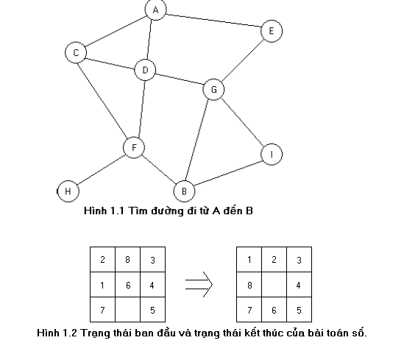
GIỚI THIỆU BÀI TOÁN
trạng thái bắt đầu trạng thái đích
Tìm phương án tối ưu cho số lần di chuyển là ít nhất

Slide 4
GIẢI THUẬT BFS
Thuật toán BFS ta chọn theo trạng thái có khả năng cao nhất trong số các trạng thái đã được xét, như vậy với thuật toán này ta sẽ ưu tiên vào những nhánh tìm kiếm có khả năng cao nhất
Cài đặt giải thuật BFS :
Open : Tập hợp trạng thái được sinh ra nhưng chưa xét đến. Open là 1 hang đợi ưu tiên mà trong đó có các phần tử có độ ưu tiên cao nhất là phần tử tốt nhất
Close : Tập hợp các trạng thái được xét đến ta cần lưu trữ những trạng thái trong bộ nhớ để khi có trạng thái mới sinh ra thì không duyệt lại các trạng thái đã xét nữa.

Slide 5
GIẢI THUẬT A*
Từ trạng thái ban đầu ta xác định được trạng thái đích.
Gọi G là số bước đã di chuyển ô trống
H là hàm heuristic, ước tính số hao tổn để tới trạng thái đích, tính bằng tổng các quãng đường của các ô ở vị trí sai để về vị trí đúng.
F = G +H.
Có hai danh sách Open và Close, Open chứa các trạng thái chưa xét, danh sách Close chứa các trạng thái đã xét.

Slide 6
Ban đầu ta thêm trạng thái khởi đầu vào Open, sau đó chọn trạng thái có f = g + h nhỏ nhất,
Lúc này danh sách Open chứa duy nhất trạng thái khởi đầu
Nên ta lấy trạng thái khởi đầu khỏi Open, và đưa vào danh sách Close vào các trạng thái đã xét.
Từ trạng thái đang xét ta xác định được trạng thái tiếp theo, dựa vào các hướng di chuyển của ô trống.
Đưa tất cả các trạng thái mới mà chưa có trong Close và Open vào danh sách Open.
Ta tiếp tục chọn ra trạng thái có f = g + h nhỏ nhất khỏi Open như bước đầu tiên cho đến tìm ra trạng thái đích thì dừng lại.
Từ trạng thái đích vừa tìm được ngược lại danh sách ta sẽ tìm được đường đi từ trạng thái khởi đầu đến trạng thái đích.

Slide 7
Các bước giải bài toán trên:
Đầu tiên ta xác định trạng thái tiếp theo của bài toán trên:
Có 3 trường hợp xảy ra:
1 2 3
Đối với trường hợp 1 có g=1, h=4, f=h+g=5
Đối với trường hợp 2 có g=1, h=5, f=h+g=6
Đối với trường hợp 3 có g=1, h=6, f=h+g=7
So sánh các f với nhau ta thấy f của TH1 nhỏ nhất
nên trạng thái tiếp theo là trạng thái 1.
2 | 8 | 3
1 |  | 4
7 | 6 | 5
2 | 8 | 3
1 | 6 | 4
 | 7 | 5
2 | 8 | 3
1 | 6 | 4
7 | 5

Slide 8
Từ 1 ta có ba trạng thái:
1.1 1.2 1.3
Đối với trường hợp 1.1 có g=2, h=3, f=h+g=5
Đối với trường hợp 1.2 có g=2, h=5, f=h+g=7
Đối với trường hợp 1.3 có g=2, h=5, f=h+g=7
So sánh các f với nhau ta thấy f của trường hợp 1 nhỏ nhất lên trạng thái tiếp theo là trạng thái 1.1
2 |  | 3
1 | 8 | 4
7 | 6 | 5
2 | 8 | 3
 | 1 | 4
7 | 6 | 5
2 | 8 | 3
1 | 4
7 | 6 | 5

Slide 9
Từ 1.1 có hai trạng thái:
1.1.1 1.1.2
Đối với trường hợp 1.1.1 có g=3, h=2, f=h+g=5
Đối với trường hợp 1.1.2 có g=3, h=4, f=h+g=7
So sánh các f với nhau ta thấy f của trường hợp 1 nhỏ nhất nên trạng thái tiếp theo là trạng thái 1.1.1
 | 2 | 3
1 | 8 | 4
7 | 6 | 5
2 | 3
1 | 8 | 4
7 | 6 | 5

Slide 10
Từ trạng thái 1.1.1 ta có một trạng thái:
Trạng thái này có: g=4, h=1 , f=5.
Từ đó ta có trạng thái đích:
1 | 2 | 3
 | 8 | 4
7 | 6 | 5
1 | 2 | 3
8 |  | 4
7 | 6 | 5

Slide 11
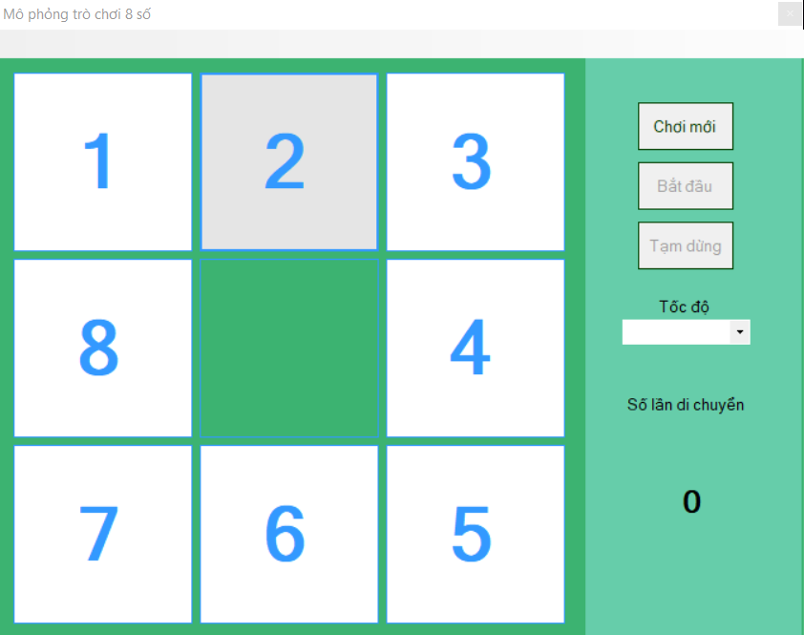
Giao diện phần mềm
Các chức năng cơ bản:
Sinh ngẫu nhiên một bảng 8 ô số.
Sử dụng thuật toán A*
Số lần di chuyển để so sánh giữa 2 thuật toán.
Lựa chọn tốc độ di chuyển của từng ô số
Có thể tạm dừng chương trình đang chạy

Slide 12
DEMO GIẢI THUẬT

Slide 13

THANK FOR YOU LITSENING

